Slide 1
อัล-กุรอาน
แหล่งการออกเสียง
อวัยวะการออกเสียง
เกิดเสียงภาษาอาหรับ
หัดอ่านภาษาอาหรับ

Slide 2
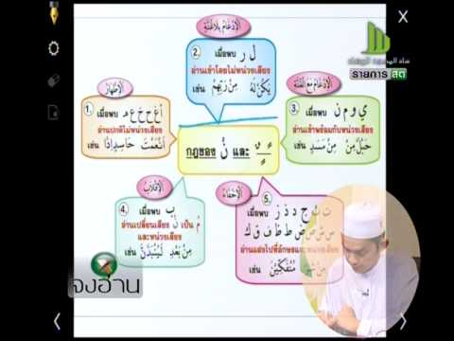
แหล่งการออกเสี่ยง
โฮม
ก่อนหน้า
ถัดไป

Slide 3
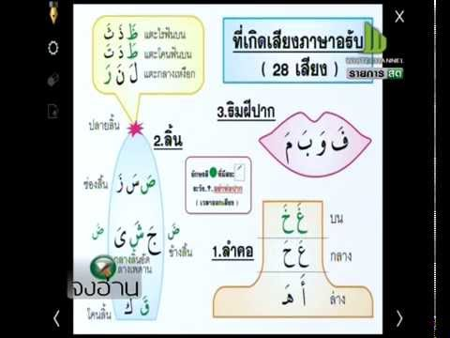
เกิดเสียงภาษาอาหรับ
ก่อนหน้า
โฮม
ถัดไป

Slide 4
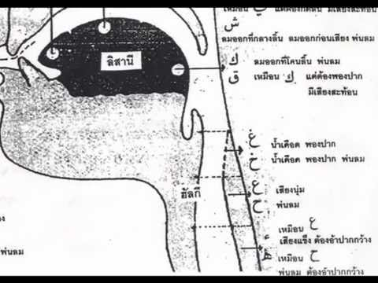
อวัยวะการออกเสียง

Slide 5
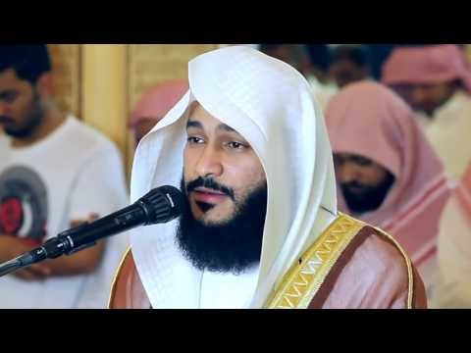

Slide 6
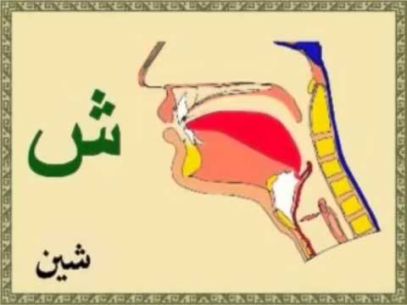
หัดอ่านภาษาอาหรับ

Slide 7
จัดทำโดยนายเปายี กานิ

